Slide 1
几个基本概念
马尔可夫预测法

Slide 2
对事件的全面预测，不仅要能够指出事件发生的各种可能结果，而且还必须给出每一种结果出现的概率。
马尔可夫（Markov）预测方法，就是一种预测事件发生的概率的方法。它是基于马尔可夫链，根据事件的目前状况预测其将来各个时刻（或时期）变动状况的一种预测方法。马尔可夫预测法是对地理事件进行预测的基本方法，它是地理预测中常用的重要方法之一。

Slide 3
一、几个基本概念
状态
指某一事件在某个时刻（或时期）出现的某种结果。
状态转移过程
事件的发展，从一种状态转变为另一种状态，称为状态转移。
马尔可夫过程
在事件的发展过程中，若每次状态的转移都仅与前一时刻的状态有关，而与过去的状态无关，或者说状态转移过程是无后效性的，则这样的状态转移过程就称为马尔可夫过程。

Slide 4
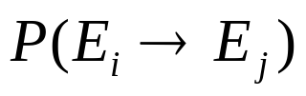
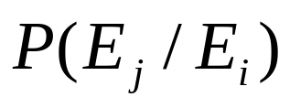
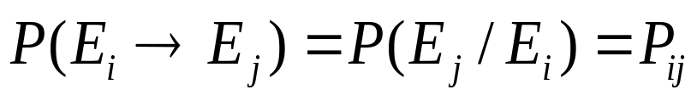

状态转移概率
在事件的发展变化过程中，从某一种状态出发，下一时刻转移到其他状态的可能性，称为状态转移概率。由状态E_{i}转为状态E_{j}的状态转移概率 就是条件概率 ,即
（3.7.1）
状态转移概率矩阵
假定某一个事件的发展过程有n个可能的状态，即E₁，E₂，…，E_{n}。记为从状态E_{i}转变为状态E_{j}的状态转移概率 ，则矩阵

Slide 5
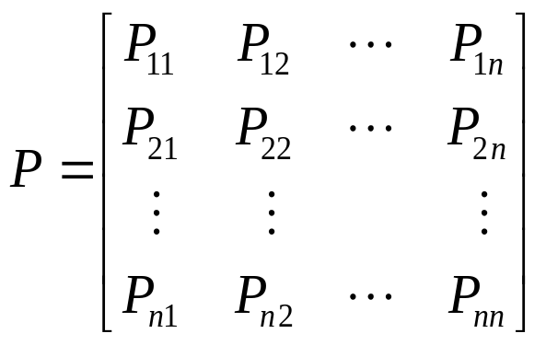

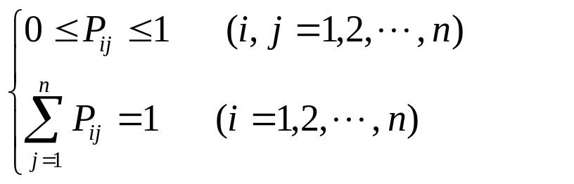
（3.7.2）
称为状态转移概率矩阵。
概率矩阵
一般地，将满足条件（3.7.3）的任何矩阵都称为随机矩阵，或概率矩阵。
（3.7.3）
不难证明，如果P为概率矩阵，则对于任何整数m>0，矩阵都是概率矩阵。

Slide 6

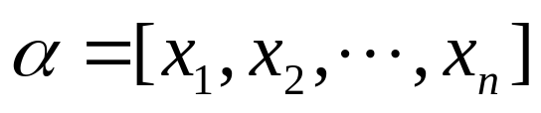

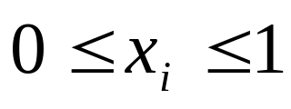
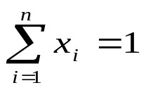
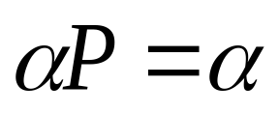
标准概率矩阵、平衡向量
如果P为概率矩阵，而且存在整数m>0，使得概率矩阵 中诸元素皆非零，则称P为标准概率矩阵。可以证明，如果P为标准概率矩阵，则存在非零向量
，而且 满足
，
使得
（3.7.4）
这样的向量α称为平衡向量，或终极向量。这就是说，标准概率矩阵一定存在平衡向量。

Slide 7
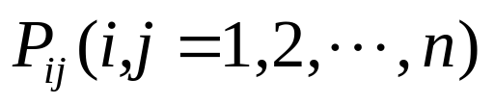
状态转移概率矩阵的计算
计算状态转移概率矩阵P，就是求从每个状态转移到其他任何一个状态的状态转移概率 。
为了求出每一个，一般采用频率近似概率的思想进行计算。

Slide 8
例题1:考虑某地区农业收成变化的3个状态，即“丰收”、“平收”和“欠收”。记E₁为“丰收”状态，E₂为“平收”状态，E₃为“欠收”状态。表3.7.1给出了该地区1960—1999年期间农业收成的状态变化情况。试计算该地区农业收成变化的状态转移概率矩阵。

Slide 9
表3.7.1 某地区农业收成变化的状态转移情况
年份 | 1960 | 1961 | 1962 | 1963 | 1964 | 1965 | 1966 | 1967 | 1968 | 1969
序号 状态 年份 序号 状态 年份 序号 状态 年份 序号 状态 | 1 E₁ 1970 11 E₃ 1980 21 E₃ 1990 31 E₁ | 2 E₁ 1971 12 E₁ 1981 22 E₃ 1991 32 E₃ | 3 E₂ 1972 13 E₂ 1982 23 E₂ 1992 33 E₂ | 4 E₃ 1973 14 E₃ 1983 24 E₁ 1993 34 E₁ | 5 E₂ 1974 15 E₁ 1984 25 E₁ 1994 35 E₁ | 6 E₁ 1975 16 E₂ 1985 26 E₃ 1995 36 E₂ | 7 E₃ 1976 17 E₁ 1986 27 E₂ 1996 37 E₂ | 8 E₂ 1977 18 E₃ 1987 28 E₂ 1997 38 E₃ | 9 E₁ 1978 19 E₃ 1988 29 E₁ 1998 39 E₁ | 10 E₂ 1979 20 E₁ 1989 30 E₂ 1999 40 E₂

Slide 10
(1) 计算： 从表3.7.1中可以知道，在15个从E₁出发（转移出去）的状态中:
有3个是从E₁转移到E₁的（即1→2，24→25，34→35）；
有7个是从E₁转移到E₂的（即2→3，9→10，12→13，15→16，29→30，35→36，39→40）；
有5个是从E₁转移到E₃的（即6→7，17→18，20→21，25→26，31→32） 。

Slide 11
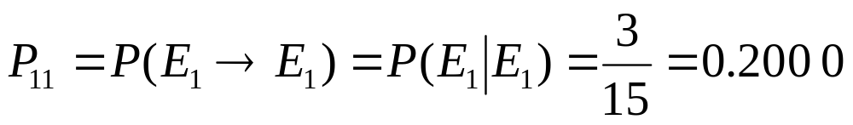
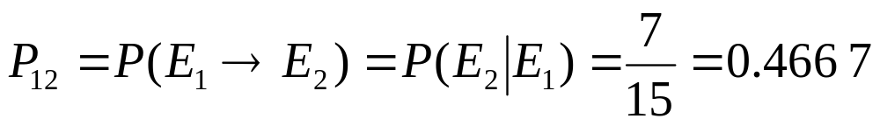
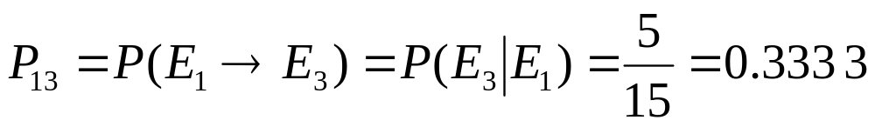
所以

Slide 12
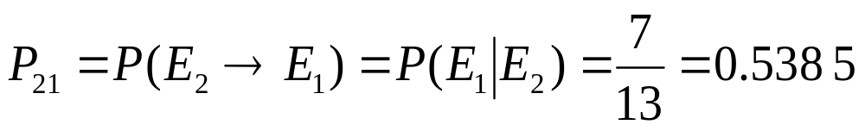
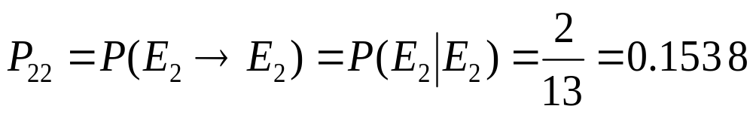
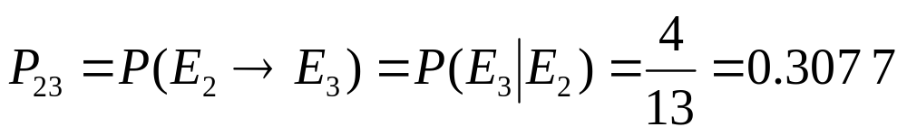
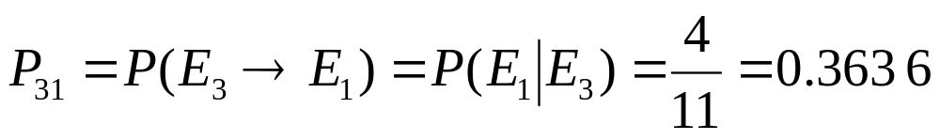
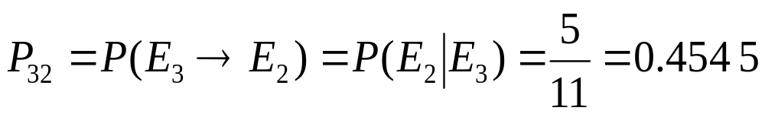
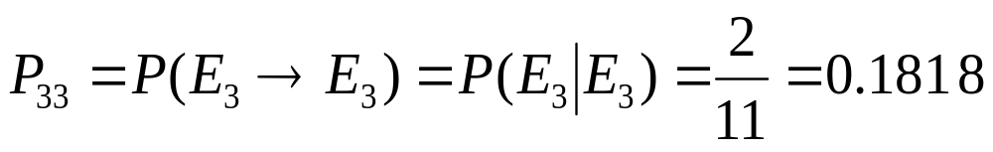
同理可得

Slide 13
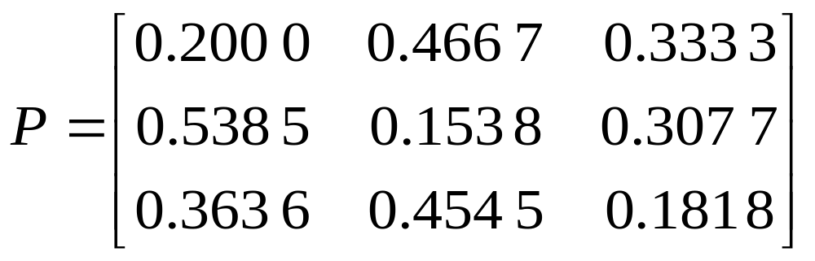
(2)结论：该地区农业收成变化的状态转移概率矩阵为
（3.7.5）

Slide 14
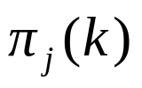

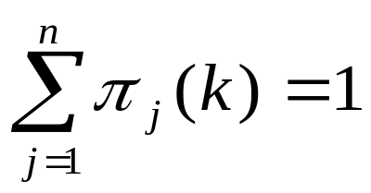
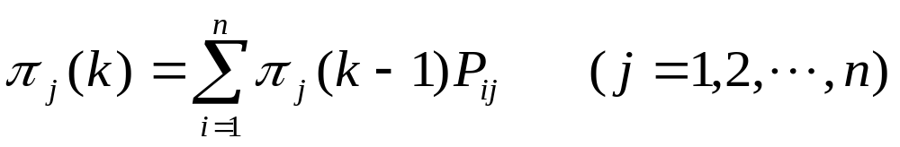
二、马尔可夫预测方法
状态概率
表示事件在初始（k＝0）状态为已知的条件下，经过k次状态转移后，在第k 个时刻（时期）处于状态 的概率。 且
根据马尔可夫过程的无后效性及Bayes条件概率公式，有
（3.7.6）
（3.7.7）

Slide 15
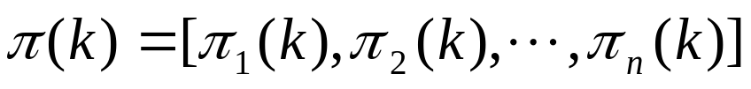
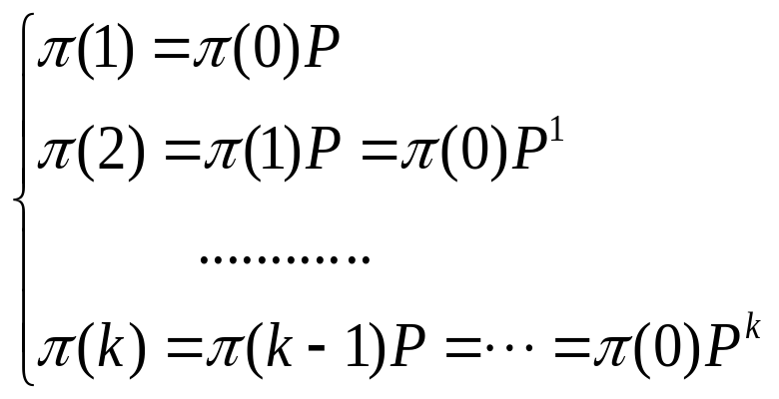
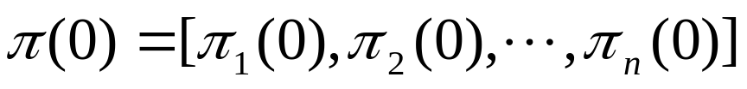
记行向量 ，则由（3.7.7）式可以得到逐次计算状态概率的递推公式
（3.7.8）
式中: 为初始状态概率向量。

Slide 16

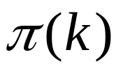
第k个时刻（时期）的状态概率预测
如果某一事件在第0个时刻（或时期）的初始状态已知，即 已知，则利用递推公式(3.7.8)，就可以求得它经过k次状态转移后，在第k个时刻（时期）处于各种可能的状态的概率，即 ，从而就得到该事件在第k个时刻（时期）的状态概率预测。

Slide 17

例题2:将例题1中1999年的农业收成状态记为 =[0,1,0] ，将状态转移概率矩阵（3.7.5）式代入递推公式（3.7.8）式，可求得2000—2010年可能出现的各种状态的概率（表3.7.2）。

Slide 18
表3.7.2 某地区1990—2000年农业收成
状态概率预测值
年份 | 2000 |  |  | 2001 |  |  | 2002 |  |  | 2003
状态概率 | E₁ 0.5385 | E₂ 0.1528 | E₃ 0.3077 | E₁ 0.3024 | E₂ 0.414 | E₃ 0.2837 | E₁ 0.3867 | E₂ 0.3334 | E₃ 0.2799 | E₁ 0.3587 | E₂ 0.3589 | E₃ 0.2779
年份 | 2004 |  |  | 2005 |  |  | 2006 |  |  | 2007
状态概率 | E₁ 0.3677 | E₂ 0.3509 | E₃ 0.2799 | E₁ 0.3647 | E₂ 0.3532 | E₃ 0.2799 | E₁ 0.3656 | E₂ 0.3524 | E₃ 0.2799 | E₁ 0.3653 | E₂ 0.3526 | E₃ 0.2799
年份 | 2008 |  |  | 2009 |  |  | 2010
状态概率 | E₁ 0.3653 | E₂ 0.3525 | E₃ 0.2799 | E₁ 0.3653 | E₂ 0.3525 | E₃ 0.2799 | E₁ 0.3653 | E₂ 0.3525 | E₃ 0.2799

Slide 19

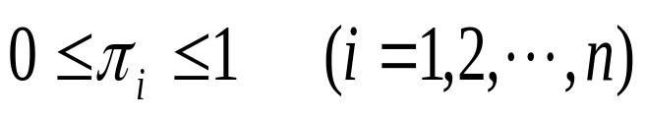
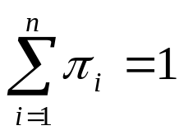
终极状态概率预测
① 定义 ：经过无穷多次状态转移后所得到的状态概率称为终极状态概率 ，即
② 终极状态概率应满足的条件

Slide 20
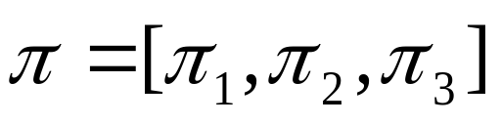
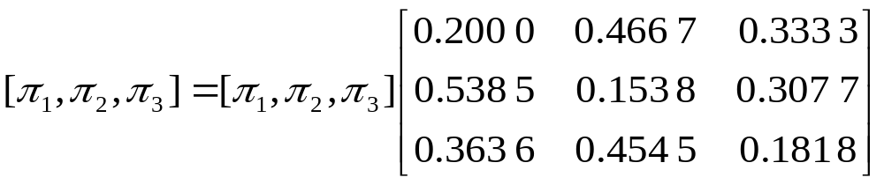
③ 例题：在例1中，设终极状态的状态概率为
则

Slide 21
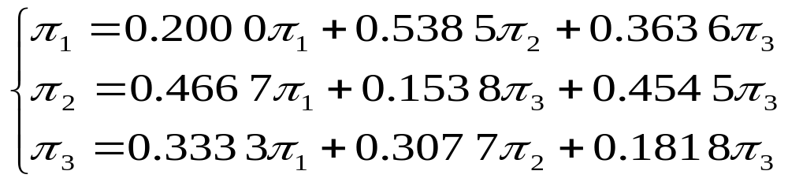



即
求解该方程组得： ＝0.365 3, ＝0.352 5， ＝0.279 9。
这说明，该地区农业收成的变化过程，在无穷多次状态转移后，“丰收”和“平收”状态出现的概率都将大于“歉收”状态出现的概率。

Slide 22
在地理事件的预测中，被预测对象所经历的过程中各个阶段（或时点）的状态和状态之间的转移概率是最为关键的。
马尔可夫预测的基本方法就是利用状态之间的转移概率矩阵预测事件发生的状态及其发展变化趋势。

Slide 23
马尔可夫预测方法的基本要求是状态转移概率矩阵必须具有一定的稳定性。因此，必须具有足够的统计数据，才能保证预测的精度与准确性。
换句话说，马尔可夫预测模型必须建立在大量的统计数据的基础之上。这一点也是运用马尔可夫预测方法预测地理事件的一个最为基本的条件。

